Slide 1

TESTE DE SOFTWARE
Profª Me Elaine Zanini

Slide 2

Você gosta de correr riscos?

Slide 3

Exemplos reais de falhas

Slide 4
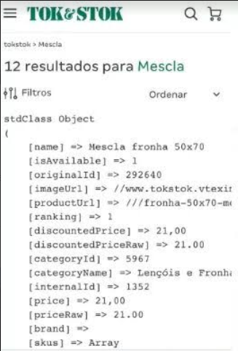
Exemplos reais de falhas

Slide 5
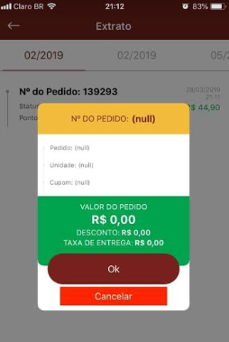
Exemplos reais de falhas

Slide 6
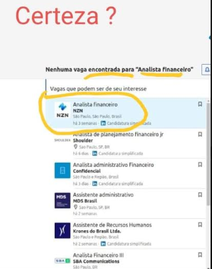
Exemplos reais de falhas

Slide 7
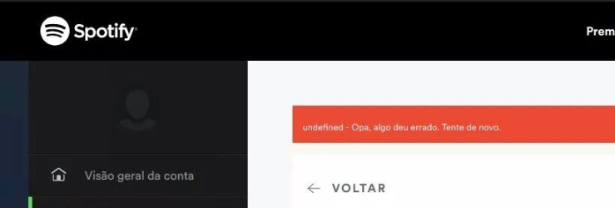
Exemplos reais de falhas

Slide 8
Para refletir
Os casos mostram que, por mais trivial que um bug possa parecer, uma grande quantidade de pessoas pode ser afetada e grandes custos podem incorrer para as empresas.
Sendo assim, você prefere agir preventivamente ou correr o risco de arcar com as consequências quando o problema de fato acontecer?

Slide 9
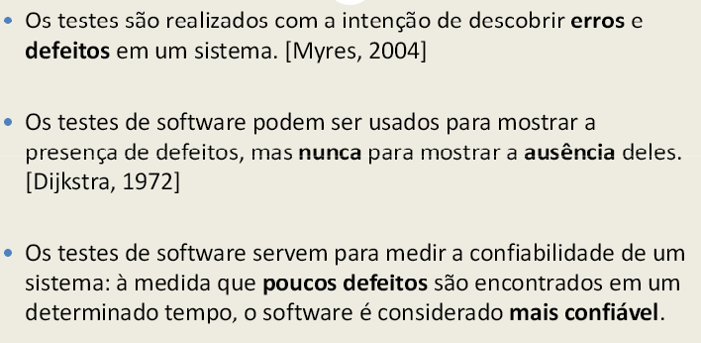
O que é teste de software?

Slide 10
Por que testar é necessário?
Para assegurar que as necessidades dos usuários estejam sendo atendidas.
Porque é provável que o software possua defeitos.
Porque falhas podem custar muito caro e trazem muitas consequências negativas.
Para avaliar a qualidade do software.

Slide 11
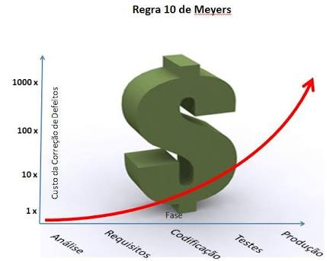
CUSTO x CORREÇÃO

Slide 12
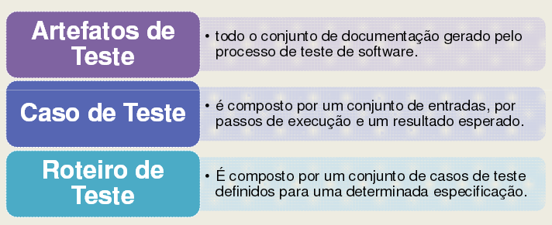
Itens básicos de testes

Slide 13
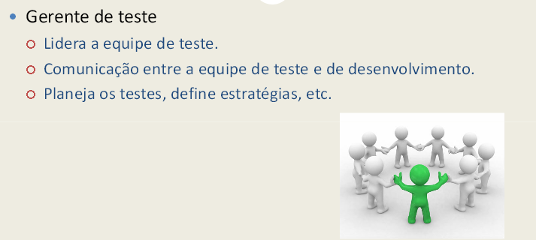
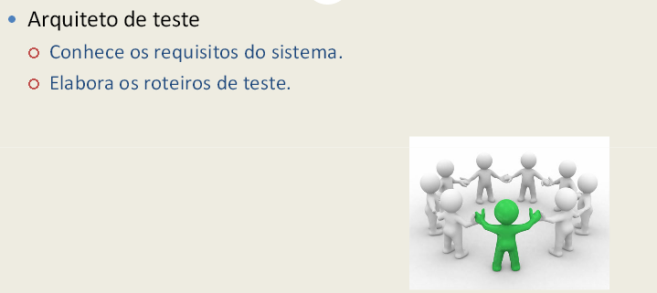
Equipe

Slide 14
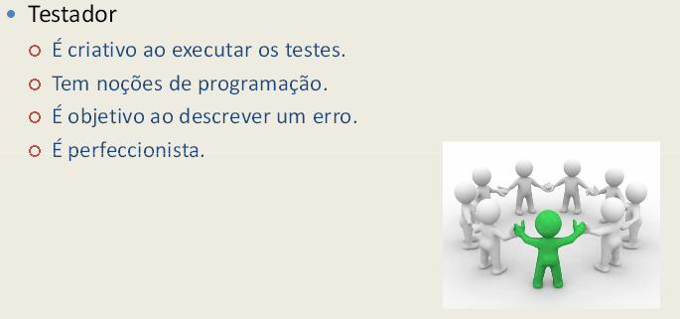
Equipe

Slide 15
CASOS DE TESTES
Pré-requisitos:
1: Estar logado no sistema
2: Ter dados cadastrados
Passos para executar:
1: Editar o cadastro
2: Salvar a edição
Resultados esperados:
1: Permitir edição dos dados já cadastrados.
2: Emitir mensagem de dados salvos com sucesso.

Slide 16
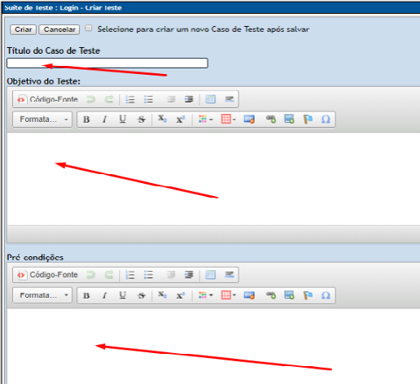
FERRAMENTA TESTLINK
https://medium.com/@luanasreis/testlink-uma-ferramenta-de-gerenciamento-de-testes-de-software-44001b816f64

Slide 17
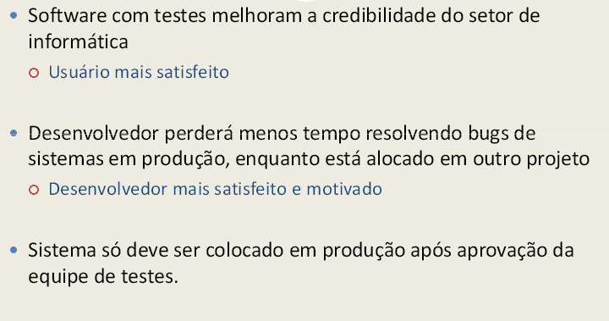
Considerações finais

Slide 18


QUALIDADE DO SOFTWARE É RESPONSABILIDADE DE TODOS!

Slide 19
Referências
http://www.ic.unicamp.br/~ranido/mc626/Qualidade.pdf.
http://www.univasf.edu.br/~ricardo.aramos/disciplinas/ESI2009_2/Aula05pdf.
http://www2.dem.inpe.br/ijar/QualidadeSoftwarePort.pdf.
PRESSMAN, R. S. Engenharia de software. São Paulo: Makron Books, 1995. 1056p.
http://www.devmedia.com.br/qualidade-de-software-parte-01/9408.
http://www.ime.uerj.br/~vera/projeto/QUALIDADE.pdf. 2007.
RIOS et. al. Base de conhecimento em teste de software. São Paulo:Martins.
RIOS et. al. Base de conhecimento em teste de software. São Paulo: Martins. 2007.
https://www.otk.com.br/blog/o-que-e-um-sistema-integrado/
https://blog.onedaytesting.com.br/2017-ano-em-bugs/
https://www.devmedia.com.br/teste-de-seguranca-agregando-confianca-ao-software/27792

